Slide 1

Comparison of Posturographic Body-sway
Measurements with Inertial Data of Parkinson Patients
Verónica Torres Sánchez

Slide 2
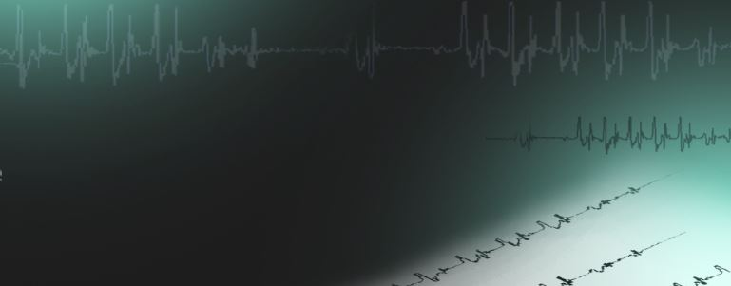
Índice
Introducción
Contexto y Motivación
Objetivos
Estado del Arte
Instrumentación
Gait Watch
Plataforma de fuerza
Qualisys system
Procesamiento
GW vs FP
Clasificación señales de fuerza
GW vs QS
Aplicaciones
Conclusiones y trabajo futuro

Slide 3


Contexto y Motivación
Instrumentación
Procesamiento
Aplicaciones
Conclusión
Introducción
¿Qué es la enfermedad?
¿Cómo se diagnostica?
¿Por qué es tan importante detectarlo y hacer estudios en este campo?
¿Qué síntomas tiene?

Slide 4
Introducción
Procesamiento
Aplicaciones
Conclusión
Instrumentación

Slide 5

Introducción
Instrumentación
Aplicaciones
Conclusión
Procesamiento

Slide 6
Introducción
Instrumentación
Procesamiento
Conclusión
Aplicaciones
Enfermedades Neurológicas y Musculares.
Trastornos de sueño.
Actividades diarias.
Idea de Negocio.

Slide 7
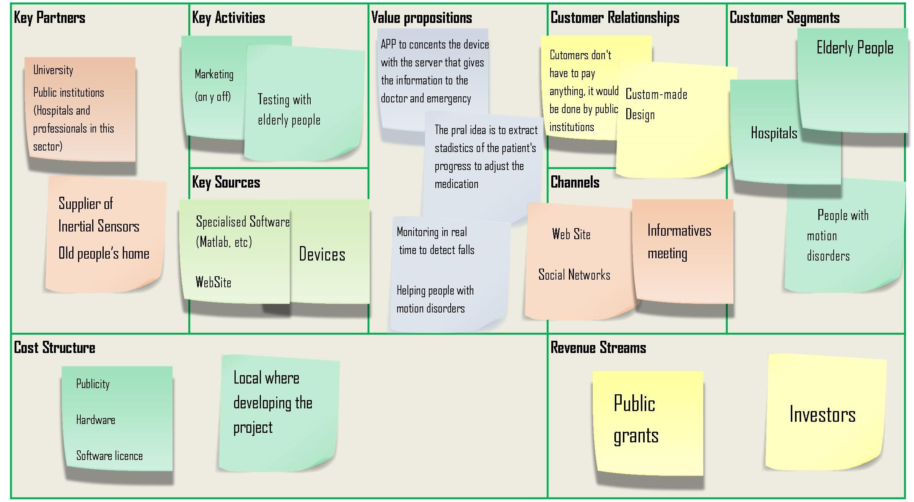
Introducción
Instrumentación
Procesamiento
Conclusión
Aplicaciones

Slide 8
Conclusiones
Introducción
Instrumentación
Procesamiento
Aplicaciones
Conclusión

Slide 9
Trabajo Futuro
Introducción
Instrumentación
Procesamiento
Aplicaciones
Conclusión

